Slide 1

《Web开发概述》课程—热聊扫码签到

Slide 2
Web开发概述
lichunping@qiyi.com

Slide 3
目录
什么是Web开发
Web开发的历史演变
Web开发内容与技术栈
Web开发模式与分层结构
Web开发流程与分工
Web开发未来与发展

Slide 4
什么是Web开发？

Slide 5
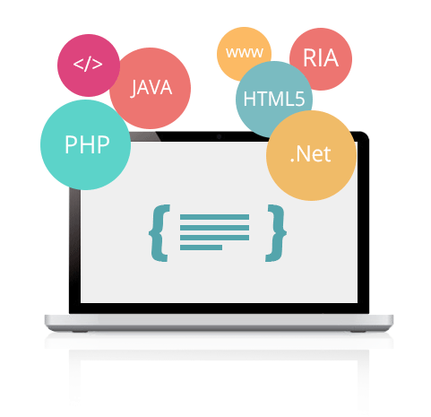
什么是Web开发-概要
NodeJS
Web开发是基于产品需求与设计稿
通过Web技术对来自客户端的请求进行业务逻辑处理
并实现界面交互功能的整个过程
Python
CSS
JS
HTTP

Slide 6


什么是Web开发-访问基本流程
通过网址
发送访问请求
呈现内容
返回网页内容

Slide 7




什么是Web开发-基本模型
W3C
B/S vs C/S ?
Web vs Software?
Browser
Server
HTTP/HTTPS
Request
Response

Slide 8
什么是Web开发-网络传输过程
服务端
建立连接
发送首字节
发送尾字节
断开连接
传送
ISP
浏览器
DNS 查询
TCP握手
初始化请求
接收首字节
接收尾字节
TCP挥手
获取IP
建立Socket
等待传输内容
内容下载
关闭
Socket
Notes:
TCP的三次握手与四次挥手，确保每一次连接和传输都是有效可靠的

Slide 9
什么是Web开发-HTTP协议
Request Headers
Request URL: https://www.xxx.com
Request Method: GET
content-type: text/html
:scheme: https
cookie: key=value
user-agent: Mozilla/5.0
HTTP
Line 消息行
GET / HTTP/1.1
安全
加密
Headers 消息头若干
Host: xxx
Content-type: xxx
User-agent: xxx
HTTPs
Response Headers
cache-control: max-age=300
content-encoding: gzip
content-type: text/html
date: Sun, 25 Aug 2019 14:08:43 GMT
server: nginx
status: 200
Response Body
<!DOCTYPE html>
<html>
<head><title>Page Title<title></head>
<body>Page Content</body>
</html>
Body 实体内容HTML/JSON/Binary
HTTP1.x
2进制
多路复用
HTTP
push
TLS/SSL
TCP/IP
HTTP2
Notes:
http2传递采用2进制，headers 对应 header frame, body 对应 data frame

Slide 10
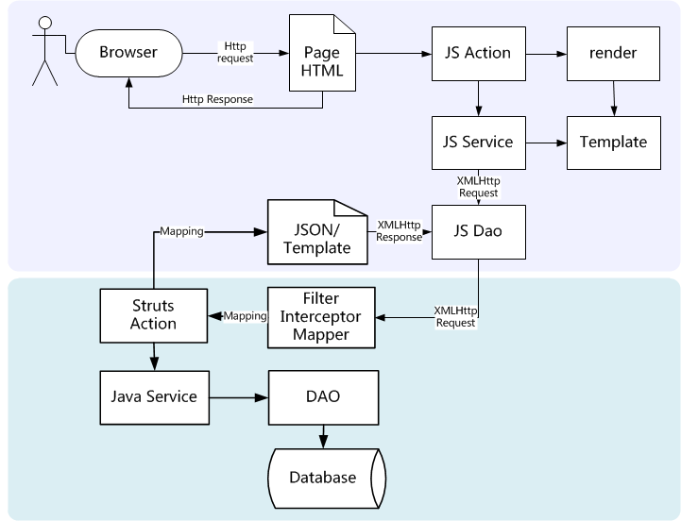
什么是Web开发-基本数据流程
展现
业务
展现/业务数据处理流程
Notes:
这是10多年前画的一张基于Java Struts的框架流程图，现在来看有点老旧，偏向传统方案，但是很清晰说明了问题。
浏览器 -> Nginx/Apache/Tomcat -> HTML(JS、CSS加载，DOM渲染)
JS(执行后) -> XHR获取数据 -> 服务器端MVC处理 -> 数据库

Slide 11
Web开发的历史演变

Slide 12
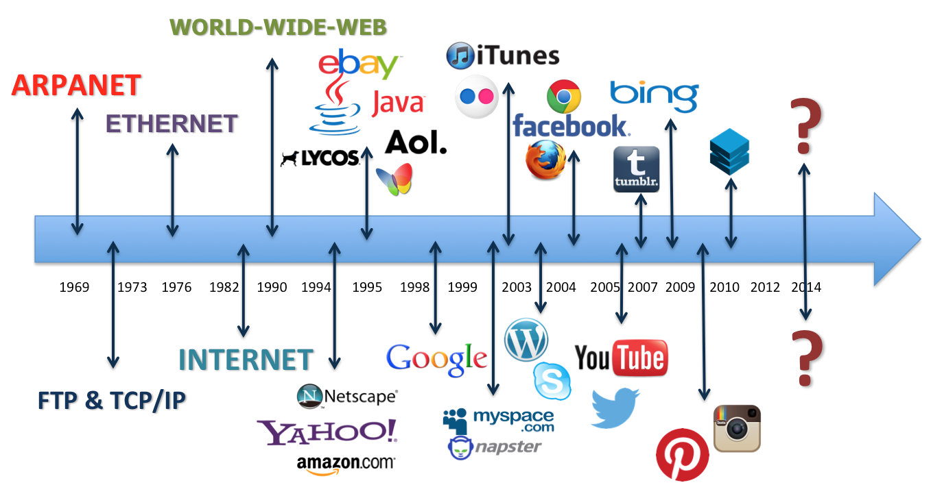
Web开发历史演变-互联网行业
瀛海威
曙光BBS
四通利方
腾讯
阿里
百度
爱奇艺
小米
美团
拼多多
摩拜
商汤科技
1995 1996 2000 2005 2010 2012 2015
萌芽
发展
成熟
新浪
网易
搜狐
优酷
京东
360
滴滴
头条
快手
http://malonemediagroup.com/history-of-the-internet-timeline-an-ever-evolving-digital-world/
Notes:
中国互联网基本与国外同步走，到2015年左右从互联网转向移动互联网。

Slide 13

Web开发历史演变-几个阶段
Common
Gateway
Interface
Dynamic Script
ASP/PHP/JSP/
JavaScript
MVC框架
J2EE/PHP
JS1.5
MVC/ORM
J2SE/PHP/.Net
Ajax
MVVM框架
ES6/7/8
FP/lambda
蒂姆·伯纳斯-李
后台软件生成
HTML网页
无动态效果
信息展示
后台脚本生成
HTML网页
简单动态效果
信息共享
后台应用生成
HTML网页
基本动态效果
信息浏览
后台生成结构
混合渲染
富客户端应用
社交互动
微服务
前端渲染
单页面应用
小程序
万维网诞生
Web1.0
Web1.0
Web1.0
Web2.0
Web2.0
Web3.0?
1991
1993
1995
2000
2005
2015
第一阶段
静态HTML
第二阶段
CGI
第三阶段
后台脚本
第四阶段
后台应用
第五阶段
交互应用
第六阶段
WebApp
Nexus
Mosaic
Netscape/IE
IE
IE/Firefox
Chrome/Safari
Apache/IIS
Apache/IIS
Apache/Tomcat
Apache/Tomcat
Nginx/Tomcat/Node
Notes:
Web1.0是信息获取阶段，是人们从网站获取知识和信息的阶段。比如浏览新闻、搜索信息、下载软件等。
Web2.0是信息交流和创造阶段，是人们互相进行信息交流和互动的阶段。比如社交、购物，参与博客、微博、自媒体创作的时代。
Web3.0没有定论，各有各的说法，包括以下：
1、个性化时代，以自我为中心。1.0是以信息为中心，2.0以人为中心，3.0以我为中心。即大数据推荐，基于用户画像为用户提供精准个性化服务。
2、应用聚合web mashup时代，把各种应用组件聚合在一起，成为用户需要的应用中心。比如把购物、邮件、社交、新闻等各种应用聚合在一起，成为一个应用平台，有点像iGoogle之类。
3、自媒体时代，每个人都是自媒体创作者，信息发布以个人为主，彻底的去中心化。
4、人人商业时代，每个人都能创造价值，每个人都是商家，可以用知识、技能在互联网创造财富，使得物联网价值重新分配。
5、智能助手时代，利用人工智能技术，现有互联网技术和功能可以更加智能的帮助你，你需要的资讯、交互、服务都能够更加符合你的需要，就像每个人都有一个助手来协助你，而不需要你去主动寻找。
6、语义网时代，基于数据共享、知识图谱、人工智能，实现人和机器之间的互相理解。在对信息进行处理时，从以人为主兼顾到机器的理解。
7、3D时代、VR时代
8、区块链时代，去中心化分布式，资产货币化
而实际上Web.3.0在没有来临时，已经进入了移动互联网时代。

Slide 14
Web开发历史演变-技术升级
2019
2015
JavaScript1.8
Chrome/V8
jQuery1.3
HTML5草案
3G推出
Chrome70
Edge换引擎
Flash退出
PWA
SSR流行
小程序普及
JS V8 7.x
ES2019
Go语言
TypeScript
5G元年
Chrome40
HTML5普及
Kotlin/Java9
Spring Boot/Cloud
ECMAScript6
Angular/React/Vue/svelte
Electron
Webpack
4G普及
全栈/移动化
J2EE/EJB
Struts1
IE6
HTML4
JavaScript1.5
Flash5
PHP4
HTTP1.1
2010
2008
前端模块化
前端MV*
NodeJS
Java1.7
JavaScript1.8
ECMAScript5
IE9
iPhone4
2004
Spring1.0
Struts2
Ajax/Prototype
Firefox
Safari/Webkit
JavaScript1.6
PHP5
Java1.4
.net2.0
Ruby
Django
AcrionScript2
2000
1995
2000年前 从无到有，混乱江湖
2000-2010 快速发展，黄金十年
2015-今天 趋向成熟，移动云端
HTTP1.0
Java/Servlet
JavaScript
PHP/ASP
IE
Netscape
Apache
Notes:
比较重要的点时2000、2010、2015
今天Web技术无限可能：Native体验与Cloud应用，Web技术越来越受到重视，应用范围越来越广泛。

Slide 15
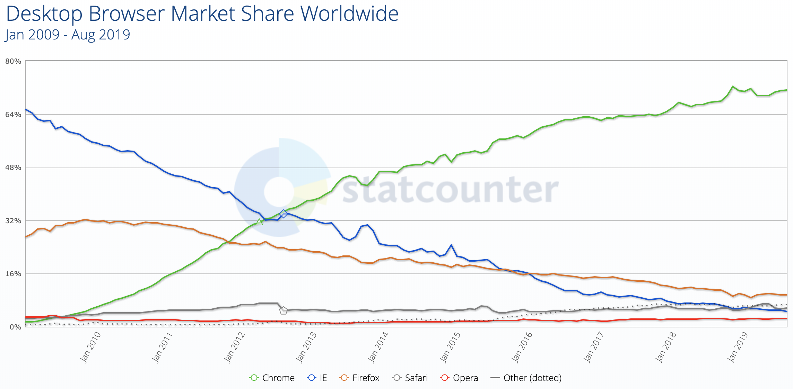
Web开发历史演变-桌面浏览器份额
Chrome 70%
IE 65%
Firefox 30%
IE 5% Firefox 10%

Slide 16
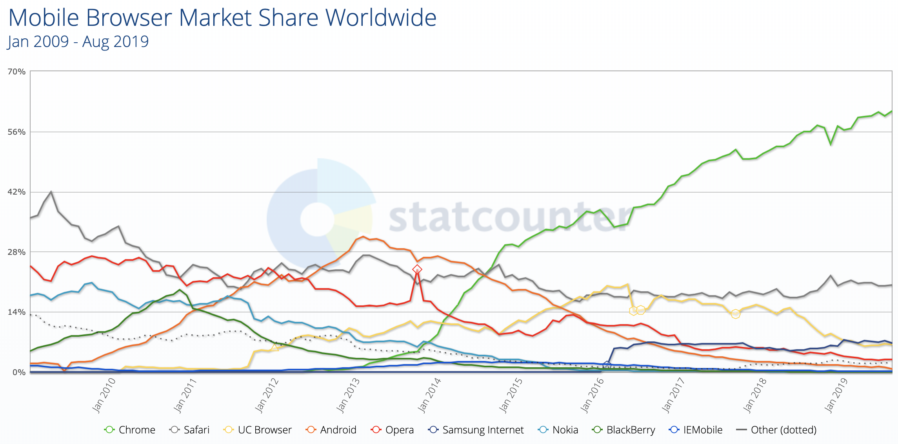
Web开发历史演变-移动浏览器份额
Chrome 60%
Safari 40%
Opera 30%
Safari 20%

Slide 17
Web开发内容与技术栈

Slide 18
Web开发内容与技术栈-前后端工作内容
前端开发
后台开发
页面展现
数据处理
Java/Node
PHP/Python
Cache
MySQL
NoSQL
RPC/Message
HTML
JS/Flash
CSS
Browser
Interaction
Controller
Template
Web Server
业务逻辑
交互逻辑
用户体验
性能稳定
Front-End
Developers
UI界面设计
Node/PHP
Java/Go
交互设计
HTML
JQuery
Vue/React
JavaScript
C/C++
系统与硬件
CSS
Notes:
前端开发主要围绕浏览器开发
后台开发主要围绕服务器开发

Slide 19
Web开发内容与技术栈-浏览器基本结构
用户界面
浏
览
器
插
件
浏览器引擎
渲染引擎
用
户
安
全
数
据
持
久
JS解析引擎
DOM创建
HTML解析
CSS解析
资源加载
网络连接
网络连接

Slide 20
Web开发内容与技术栈-前端三要素
(arr => {
return arr.reduce((acc, value) => {
return acc + value
})
})([1, 2, 3])
<body>
<h1>title</h1>
<div id="Block">block</div>
</body>
.highlight { color: red
font-size: 2em }
Structural
结构/标签
Behavioral
逻辑/交互
TagName
DOM
Attributes
DOM/BOM
Events
XHR/Fetch
Presentational
样式/外观
Selector
Properties
Box Model
HTML
CSS
JS
Notes:
三剑客是前端必备技能

Slide 21
Web开发内容与技术栈-前后端数据交互方式
<form action="/"
method="post">
<input type="text" name="name">
<input type="file" enctype="multipart/form-data">
<input type=“submit” value="提交">
form>
const url = "http://xxx.com/jsonp?cb=xxx"
$('head').src = url
$('head').onload = () => {
// do Something
}
const xhr = new XMLHttpRequest()
xhr.open(‘get’, ‘data.xml’,false)
xhr.send()
const ws = new WebSocket("ws://xxx:443")
ws.onopen = () => {
ws.send(data)}
ws.onmessage = (evt) => {}
fetch(‘http://xxx.com/json’).then((res) => {
return res.json()
})
const sse = new EventSource(‘/api/sse’)
sse.addEventListener(“notice”, (evt) => {})
Form data
JavaScript
XML/JSON
Message
Form GET/POST
JSONP
XHR/Fetch
Web Socket/EventSource

Slide 22
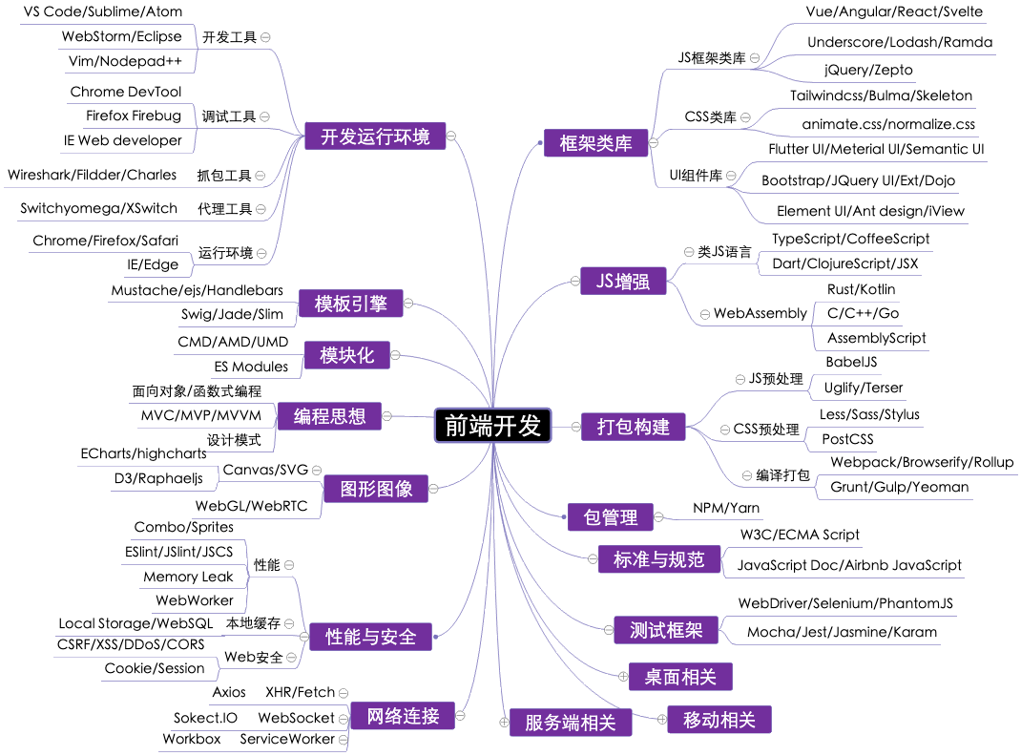
Web开发内容与技术栈-前端相关
Notes:
前端开发技术栈日新月异，这是相对2019年来讲的。

Slide 23
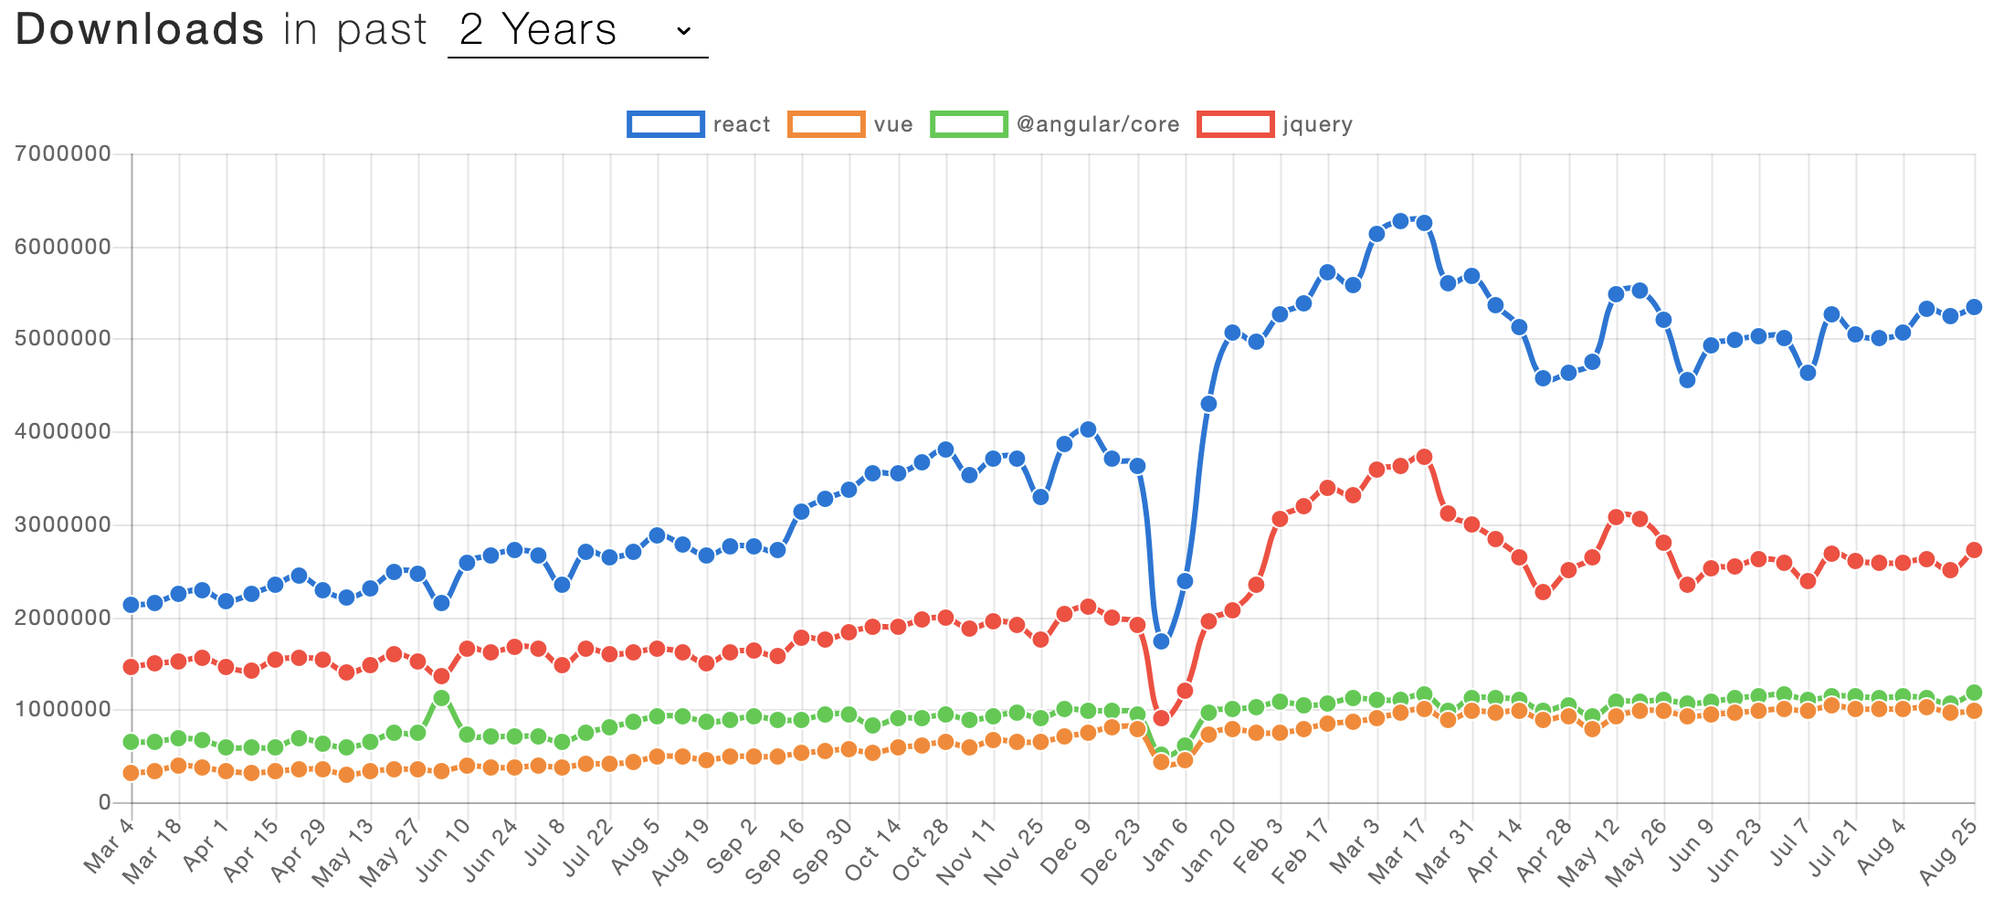
Web开发内容与技术栈-前端框架NPM下载量
截止2019年8月
https://www.npmtrends.com/react-vs-vue-vs-@angular/core-vs-jquery
Notes:
https://www.npmtrends.com/react-vs-vue-vs-@angular/core-vs-jquery

Slide 24
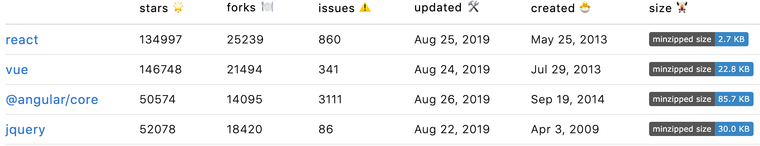
Web开发内容与技术栈-前端框架github统计
https://www.npmtrends.com/react-vs-vue-vs-@angular/core-vs-jquery
Notes:
https://www.npmtrends.com/react-vs-vue-vs-@angular/core-vs-jquery

Slide 25
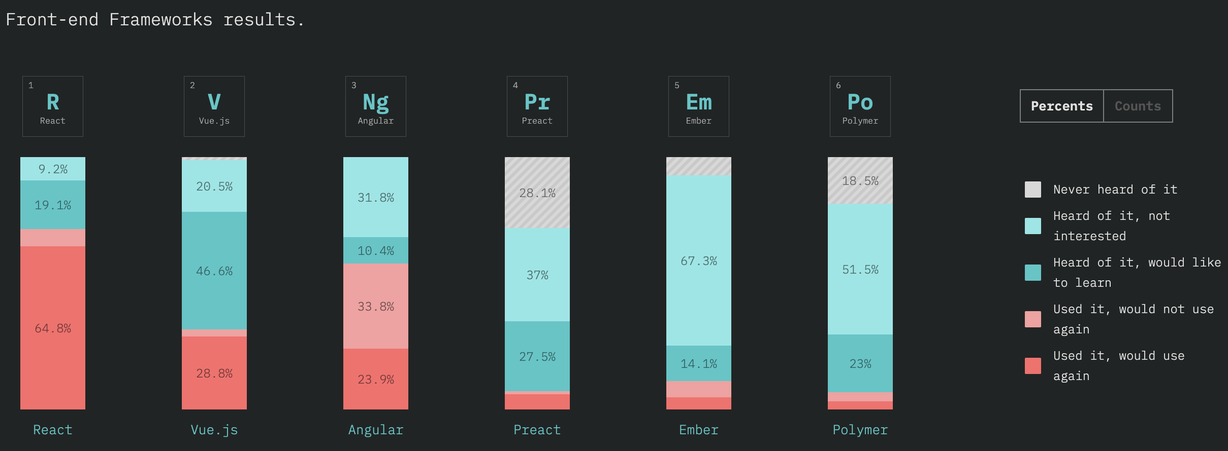
Web开发内容与技术栈-JS框架占比
2018 JS 框架使用调查
https://2018.stateofjs.com/front-end-frameworks/overview/

Slide 26
Web开发内容与技术栈-后台相关
HTTP:
Nginx
Apache
IIS
Java:
Jetty
Tomcat
WildFly
Python:
WSGI
Tornado
Gunicorn
Node:
HTTP Module
njs
Express?
DB:
MySQL
PostgreSQL
MongoDB
Cache:
Redis
Couchbase
Memcached
ORM:
Mybatis
SQLAlchemy
Mongoose
Web Server
Java:
Spring
JSF
Netty
Python:
Flask
Django
Pyramid
Node:
Express
KOA
Nest
后台
相关
Varnish
squid
Database
Cache/ORM
Frameworks
RPC:
Thrift
gRPC
Dubbo
发现:
Zookeeper
Etcd
Consul
消息:
ActiveMQ
RabbitMQ
RocketMQ
攻击:
SQL inject
CSRF
DDoS
框架:
Spring Security
Express-jwt/CSRF
Django security
RPC/消息
服务发现
Web安全
Notes:
1、HTTP 为 web server, Tomcat为Application Server，区别是Web Server是单纯实现HTTP处理，应用服务器作为容器处理Servlet或者对应语言的规范，不过两者也可以混用。
Node服务器比较特殊，框架即服务，Python大部分框架也是如此，有点像Java Netty框架，只不过Netty不只是针对HTTP或Servlet。
2、Web MVC frameworks非常多，每种语言都有数十种。用得最多的是Spring,Django和Express，乐高前端选择的是Spring和KOA、Flask
3、关系型数据库主要是MySQL，而NoSQL一般就是MongoDB，跟Node搭配时都使用MongoDB。ORM框架严格来说这几种都不是，真正的ORM是Hiberate框架，但是Hiberate太臃肿，都不用写SQL了，完全面向对象。Varnish和squid是一种http的静态缓存，与nginx cache类似，用于渲染或接口输出缓存。
4、RPC框架有很多，流行的是这三种，有多重语言的实现版本，消息队列框架也是。
5、攻击主要是SQL注入和跨站伪造，这种一般框架都解决方案，SQL会进行转换和拼接，跨站可以在cookie中带上token，分布式暴力攻击则通过防火墙和黑名单来防范，需要专业安全团队来解决了。

Slide 27
Web开发内容与技术栈-10大Web开发框架
https://hackr.io/blog/top-10-web-development-frameworks-in-2019
Notes:
https://hackr.io/blog/top-10-web-development-frameworks-in-2019
https://gearheart.io/blog/top-10-web-development-frameworks-2019-2020/
https://www.geeksforgeeks.org/top-10-frameworks-for-web-applications/
https://raygun.com/blog/popular-javascript-frameworks/

Slide 28
Web开发内容与技术栈-JS移动与桌面等
Browser
Chromium+Node
JerryScript IoT.js
Quick.js
Cordova
WebView+
Native APIs
H5
PWA
Electron
NW.js
嵌入式
移动
开发
桌面
开发
Lunrjs
其他
小程序
Flutter
Search
VR
WebView/XWeb
JSCore/V8
Flutter Render
DartVM
FlexSearch.js
elasticsearch-js
Aframe
WebVR
React Native
Proton Native
Meteor
AI
React
Node
Libui
Electron
Meteor UI
FullStack
JSX->JS
JS Core/JSC.so
Native View
TensorFlow.js
Brain.js
Notes:
Flutter使用Dart，React使用JSX, 都是编译为JS语言
H5/PWA 浏览器渲染或者WebView渲染+JSCore
Cordova是一种基于WebView渲染和客户端API结合的方式，还是属于H5类
- 小程序 WebView+Native渲染+JSCore
- React Native由JS解析组件再转交给Native渲染+JSCore
Flutter独立渲染，开发了一套类似WebView的渲染引擎+DartVM
体验上 Flutter -> react native > 小程序 > Cordova > H5
虽然JS可以用来进行移动以及桌面甚至嵌入式、AI开发，但JS最擅长的还是浏览器以及服务器端，目前比较流行的全站开发就是基于NodeJS的全栈。

Slide 29
Web开发内容与技术栈-关联知识领域
框架组件
网络与通信
服务器
多媒体
存储
大数据/算法
开发语言
交互体验
自动构建与包管理
网络协议
Web服务器
数据可视化
本地存储
大数据计算
JavaScript
TypeScript
CSS动画
框架与组件库
Cookie
Session
应用服务器
图像编辑
数据库
相似度分析
Java/Go
H5新标签
Java Web框架
压缩合并
网络服务器
3D全景
缓存
内容特征提取
NodeJS
Python
动作手势
NodeJS Web框架
浏览器内核
代理服务器
视频播放
文件系统
索引与排序
Shell/AWK
排版布局
模板引擎
RPC/消息
Linux服务器
视频编辑
分布式
视频编解码
C/C++
UI交互设计
Web安全
音频编辑
设计模式
Notes:
关联知识领域有很多，都跟Web开发有关联，但是属于Web开发范畴的没那么多。

Slide 30
Web开发内容与技术栈-具体工作单元
需求分析/方案设计
界面布局规划
切图与页面搭建
界面交互功能开发
网络数据接口定义
HTTP请求拦截处理
模板映射与接口开发
展现逻辑开发
数据库/缓存操作
软件与系统调用
业务逻辑与领域模型开发
消息通信/日志监控
Notes:
关联知识领域非常多，而Web开发还是要聚焦于应用层开发和实现。这是一个Web开发应用层的基本工作单元列表，包括前后端。

Slide 31
Web开发模式与分层结构

Slide 32
Web开发模式与分层结构-开发思想与项目开发模式
开发思想
面向对象
面向过程
面向服务/微服务
项目开发模式
瀑布
迭代
螺旋
敏捷
分层分模块
事件/数据驱动
面向接口
领域驱动
函数式编程
Notes:
1、分层分模块是最基本的思想或观点，无论做什么都不能一蹴而就，也需要多人合作，更需要共享资源，这就需要分模块和分层。
2、面对象、面向过程、函数式编程都是一种具体的程序设计思路，一般都会遵循。
面向对象是将事物归类，按对象描述具体属性，以对象为中心，以功能为划分来解决问题，包括封装、继承、组合、多态。
面向过程是以整体业务逻辑过程为中心，把每个步骤分解为一个一个函数，通过逐个调用来解决问题的方式。
函数式则以函数为第一等公民，把函数作为参数来传递，然后分解步骤，逐个调用来解决问题的方式，函数式编程也是一种过程式调用，不过函数式传递的函数，而不是参数，不需要公共变量。
3、事件或数据驱动是看问题的角度，根据那个角度来进行驱动变化。事件驱动就是根据某个行为动作来驱动变化更新视图，而数据驱动则是反过来，动作行为只是改变数据，再监听数据变化来更新视图。
4、面向接口是先考虑交互接口，然后根据接口抽象再做具体实现，这样避免暴露不必要的方法，也避免提前写具体内容。体现的是对扩展开放、对修改封闭。
5、面向服务也就是SOA,主要是Service+Componet，即服务化和组件化应用，一种松耦合的关系，业务与技术解绑，这里有ESB企业总线和去中心化的微服务之分，微服务也是一种面向服务的架构，只不过更细粒度且无企业总线去中心化小应用而已，多个微服务组合为中台。基于SOA架构实现的互联网软件就是SaaS思想。
6、面向领域或者是领域驱动设计，是在原有分层架构中独立一个具体领域的业务单元，由这个独立高内聚的业务单元对外层应用Controller或Service提供服务，领域之间又是松耦合。这种独立业务领域实体可移植单独变更，也可以看成是单个微服务。
瀑布：从头到尾、大而全的整体设计，CMMI大型工程，划分工作单元按计划分步骤实现，统一集成和交付
迭代：将大项目分解为多块，一块一块开发、测试和集成交付，完成一个后再做另外的，逐个交付
螺旋：将大项目按照原型由模糊到真实逐个开发，一层层(一圈一圈)开发，每个开发都交付，最后交付满意的产品
敏捷：是一种迭代式开发模式，但规模更小，先设定宏观模糊目标，再按最小功能开发和交付，通过紧密合作逐步修正、快速迭代交付，适合中小型且快速变化的互联网应用

Slide 33
Web开发模式与分层结构-开发模式演进
1995
2000
2005
2015
HTML
CSS
HTML
CSS
HTML
CSS
View Component
JS
Template
View
Model
Router
JS
JSP
JS
JSP
Web Server
View
Ajax
Node SSR/薄UI
Middle Layer
Controller
Controller/JSON API
RESTful API
Servlet
Java Bean
Service
Service
Service
Micro Service
Micro Service
Databases
Model
Model
Model
Micro Service
Micro Service
Service Server
Databases
RPC/Databases
Infrastructure
混和时代
后端MVC
前端RIA/SPA
WebApp/MVVM

Slide 34
Web开发模式与分层结构-分层模型
View
View
View
visit
visit
display
action
update
fires
events
update
action
Controller
Presenter
mapping
composite
ViewModel
visit
fires
update
DOM listener
dispatch
proxy
Data binding
fires
update
manipulates
manipulates
update
notify
change
Model
Model
Model
MVC
MVP
MVVM
Structs Spring MVC Backbone
RiotJS Android MVP Winforms
VueJS ReactJS AngularJS
Notes:
MVC 由控制器来负责协调中转，将视图和业务模型分离，达到解耦的目的。代表有struts,spring,backbone等框架。
前端MVC与后端MVC不太一样。
前端进入controller后映射模板，绑定Model，然后Model变动后，会触发事件，使得视图更新。也可以直接进入，通过View的动作触发事件，调用controller，再去更新Model。
后端MVC进入controller后，先去调用Model，然后拿到Model再去更新视图，并把视图内容通过controller返回给用户。
MVP与MVC的关系是，
MVP主要是相对前端来讲，其实前端的MVC与后台的MVC是很类似的，只是前端MVP入口是View，后端MVC入口是Controller。
MVP与MVC的主要区别是，入口在View，同时Model不再与View发生了联系，而是Model触发更新给Presenter，再由Presenter执行视图的更新，相当于是给Model与View解绑。
MVVM也是相对前端来说，
从View进入后，生成一个ViewModel对象，该对象与某个View和Model做深度关联，也就是监听和绑定，
当View更新时通过ViewModel自动触发Model更新，而当Model更新时，则通过ViewModel直接更新View。

Slide 35
Web开发模式与分层结构-分层架构-经典
HTML/CSS/JS
视图
View/Template
Controller
request
Web App
Server
控制器
Business Service/Transaction Manager
业务
模型
Business Models
ORM framework/Middleware
数据
Databases
Cache
Data
Server
MVC单体应用
Notes:
早期前端与后端一起部署，后端模块打包在一起作为一个单体应用部署，也是比较常见的MVC分层结构。
再造以前的CGI模式就不提了，很老旧，缺乏有效分层，不适合大型业务系统。

Slide 36
Web开发模式与分层结构-分层架构-流行
静态资源
View Component(HTML/CSS/JS)
ViewModel
Router
前端
Router
View
Model
SSR/薄UI Server
NodeJS SSR/Java ThinUI
request
前后端分离 SOA
RPC/API
GraphQL API
RESTful API
Services/Adapters
Services/Adapters
业务
模型
领域
Services
Entities
Repository
Domain Layer
后端
模块化/微服务
ORM
RPC
Persistence
Databases
MQ
Cache
Infrastructure Layer
Notes:
目前主要是从之前单体应用变革为两种： 1、基于SOA的模块化部署，即各模块高内聚低耦合，单独提供服务，提供统一的ESB总线(或按模块独立提供API)供上层应用调用整合，各模块会公用一些数据、组件、运维、基础服务。
2、微服务，也是一种面型服务的架构，只不过体积更小，去中心化，不再提供统一的ESB。把每个模块甚至里面的组件抽取出来，单独部署和提供服务，微服务之间采取独立隔离的方式，不再公用组件、数据。
API有：JSON API RESTful API GraphQL API 或者通过GateAPI进入到具体的服务。
1、三者本质都是JSON，RESTful逐渐取代了原来的JSON API，可以提供更加明确具体的API，参数更清晰
2、GraphQL API是传入JSON作为查询条件，其实就是使得参数更加复杂化，可以组合出各种想要的结果来
3、总之是趋向更加细粒度的、灵活的API调用方式

Slide 37
Web开发模式与分层结构-分层架构-趋势
静态资源
View Component(HTML/CSS/JS)
Router
View
Model
ViewModel
Router
前端
SSR/薄UI Server
Node SSR/ThinUI
request
BFF
BFF
Backend For Frontend
前台
前后端分离 Serverless
Gate API
Gate API
Gate API
Gate API
Events Dispatch
事件分发
Serveless
Lambda
Function
Lambda
Function
中台
函数计算
函数计算
Micro Service
Search
Upload
File
……
微服务
基础服务
Services
云服务
Base Service
Databases
MQ
Store
Notes:
目前主要是从之前单体应用变革为两种： 1、基于SOA的模块化部署，即各模块高内聚低耦合，单独提供服务，提供统一的ESB总线供上层应用调用整合，各模块会公用一些数据、组件、运维、基础服务
2、微服务，也是一种面型服务的架构，只不过体积更小，去中心化，不再提供统一的ESB。把每个模块甚至里面的组件抽取出来，单独部署和提供服务，微服务之间采取独立隔离的方式，不再公用组件、数据。

Slide 38
Web开发模式与分层结构-分层结构对比
Application Server
Network Server
Serverless
Monolithic
Application
Micro
Service
Function
Function
Micro
Service
Function
Function
Micro
Service
Function
Function
单体应用
SaaS
模块化/微服务
BaaS
函数计算
FaaS
Notes:
从大到小，从繁到简的过程
由将业务模型与接口函数分开部署，从而增加适应性，满足快速原型开发

Slide 39
Web开发流程与分工

Slide 40
Web开发流程与分工-基本流程
分批提测
需求分析
功能设计
编码
单测/代码审查
联调
提测
修复Bug
发布
需求
设计
测试
上线
开发
持续集成 循环迭代

Slide 41

Web开发流程与分工-前后端边界问题
参数传错了？
如何分工协作才更高效？
你改了调用方式？
谁定义的接口？
前后端都可以做兼容，
要不你改吧？
联调简直比
开发还累！
你重启啦？！
分层不清
你版本没更新!
你不看wiki和文档啊
你懂的
我懂你
NB的人不需要约束
流程混乱
做最擅长的事情
做自己该做的事情
最好的沟通是不用沟通
不要给自己设限
机制比人靠谱，但不要拘泥
Notes:
合作会产生分工问题，Web端包括前后端，相对移动端或者PC客户端来讲互相融合的地方更多，边界不容易划分清晰。

Slide 42
Web开发流程与分工-前后端分工演进
2010-今
不区分
区分
专业区分
前端渲染
前端
入口
后端
服务化
后端入口
后端入口
后端API
全栈
前端渲染
混合部署
动静分离
前端
入口
后端
微服务
后端渲染
混合渲染
SSR/BFF
1995-2005
2005-2010
2015-今
Notes:
专业区分或者说是更加精准的区分，后端仅负责数据业务逻辑开发，提供API给前端，前端负责展示，包括模板开发已经JS交互开发等，入口由前端负责

Slide 43
Web开发流程与分工-前后端分工模式
不区分前后端
统称Web开发工程师，类似全栈
从前端交互到后端逻辑再到数据库等
适用快速创新的小公司
适用对工程师能力有较高要求的大公司
区分
在同一个团队
前后端有分工，但在同一个团队里管理。
有的分工界限明确，有的不太明确，要看团队里是否有专门的前端小组。
前端负责从前到后的全部展现开发，后端负责业务逻辑与数据库设计
适用中小型规模的产品线，对效率和专业都有一定程度的要求
区分
不在同一个团队
全栈开发
分属不同的研发团队，严格分工，各自发挥自己的技术优势。
一种是同一产品或事业部下分设前后端团队，共同维护业务
另一种是统一的前端大部门负责众多产品线乃至整个公司的前端研发
前端负责展现与渲染，后端提供API，DBA负责数据库设计 适用中大型公司且对前后端有高专业性要求的情况
包括后端开发、前端开发、界面设计、产品设计、数据库、算法、运维等
面面俱到者鲜，按领域区分有：Web全栈、客户端全栈、系统软件全栈、运维全栈等
全栈更多只为了提升人效的独当多面，对人的要求很高
适用于要求很高的各种公司，尤其是顶级互联网公司，对人才要求精通专业且触类旁通
公司早期
公司发展期
公司成熟期
适合各阶段
Notes:
1. 不区分前后端
统称Web开发工程师，负责从前端HTML、JS到后端业务逻辑开发以及数据库设计等，全负责，类似全栈开发。
适用于快速创新的小公司或者对工程师能力有较高要求的大公司
2. 区分，在同一团队
前后端有分工，但在同一个行政团队里管理。有的分工界限明确，有的不太明确，要看团队里是否有专门的前端小组。前端从JS到Controller开发，后端负责数据库相关开发
适用中小型规模的产品线，对效率和专业都有一定程度的要求
3. 区分，不在同一
分属不同的研发团队，严格分工，各自发挥自己的技术优势。这还有两种情况，一种是同一产品或事业部下分设前后端团队，另一种是统一的前端大部门负责众多产品线乃至整个公司的前端研发
适用中大型公司且对前端有专业性要求的情况
4. 全栈开发
后端开发、前端开发、界面设计、产品设计、数据库
从后端到前端，甚至需求文档全部搞定，实际上也分某个方面的全栈，比如Web开发全栈、客户端全栈、系统软件全栈等

Slide 44
Web开发流程与分工-前后端边界
Browser/Client WebApp
测试
运维
Networks/HTTP
SSR/ThinUI/BFF
中间件/驱动
搜索推荐
大数据
加密安全
模式识别
图像/音频识别
机器学习
深度学习
……
需求文档
信息架构
功能结构
交互设计
视觉设计
用户研究
……
网络
GateAPI
MicroService
etc.
Model
Domain
Persistence/ORM
Database/Store Infrastructure
Virtual Machine/App Engine
Linux OS
Notes:
真正可以全栈开发的工程师是很少的，毕竟术业有专攻，除了少部分大牛，可以前后端通吃，更多的人是1专多能。
对于Web全栈来讲，就是从展现开发到业务逻辑再到数据库，能全开开发即可。

Slide 45

Web开发流程与分工-NodeJS全栈开发
parse request
XHR/Fetch
NodeJS
Server
parse request
SSR/API
request
Express/
KOA/
Nest
get data
Vue/
React/
Angular
Nginx
Mongoose
ODM
MongoDB
response
view
data
return request
business
data
return data
display render
MEVN stack | MERN stack | MEAN Stack

Slide 46
Web开发流程与分工-工作职责
Web开发工作职责
提升用户体验
按时保质 风险控制
需求分析 交互开发 业务开发 单测联调
功能设计 代码健壮 性能稳定 数据准确
及时响应 持续改进
新技术 调研

Slide 47
Web开发未来与发展

Slide 48
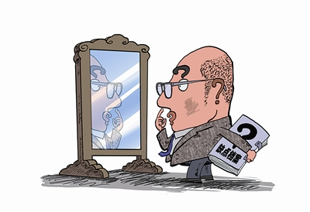
Web开发未来与发展-技术改进点
文本处理
多媒体处理
文件处理
数据通信
本地存储
安全加密
交互性能
编程语言

Slide 49
Web开发未来与发展-趋势关键词
Web Components
Node
Fullstack
Web Assembly
Lambda
函数式
Serverless
Node
Desktop
跨平台
事件驱动
Kotlin
微服务
PWA
GraphQL
NestJS
数据驱动
Cloud App
TypeScript
SSR

Slide 50
Web开发未来与发展-Web架构与合作改进
细粒度
松耦合
服务化
展现与技术分离
数据与技术分离
业务与技术分离
简单
灵活
高效
减少沟通
减少流程
减少约束
增强理解
增强信任
增强交流
Notes:
交流：偏正式，工作上的，技术层面，意识形态的等，是对于知识、认知、思想的一种拓展，是一种收获新知。 沟通：偏随意，是内在的认识，见解，思维，情感等方面的互相通气，更多是消除信息不对称和理解的差距。

Slide 51
Web开发未来与发展-应用展望
PC
浏览器API增强，桌面体验与Native平分秋色
Web OS、软件云端化、应用细粒度、Node桌面+Web工具化
Mobile
WebApp与Native看齐，各有特色，Native App-->WebApp
性能体验增强、加载速度更快、PWA、小程序、跨平台运行
TV
Hybrid辅助、嵌入JS引擎
Native为主
VR
Native为主
Web辅助、嵌入JS引擎
Notes:
Web技术将成为越来越热门的技术，体验比肩native，开发速度，跨平台性，开发搜索等均是优势所在。
未来在各个端都将编译JS字节码，用其他语言来开发JS或者编译为JS字节码，使得浏览器架构的技术得到充足发展。
在应用层面，Web技术将一统江湖。

Slide 52

Web开发未来与发展-趋势展望
平台
WebOS
窗口
工具
浏览器OS化，软件云端化，资料云端化
网页
网站
应用、小程序
软件、CloudApp
JS成为目标语言，浏览器字节码成为标准
Web3.0？
Notes:
浏览器工具的变革：窗口 -> 平台 -> OS
1、早期是一个最朴素的工具，用于浏览器资讯和下载软件等，浏览器逐渐成为了人们了解世界的窗口。这是Web1.0时代，人们以获取信息为主。
2、随着Web技术和应用发展，浏览器性能和动态交互技术的增强，浏览器渐渐成为了运行应用的平台，人们可以在浏览器内进行互动活动。比如社交、购物、文档、自媒体等等。这是Web2.0时代，人们以交换信息和创造信息为主。
3、随着云技术的发展，人们逐渐开始抛弃硬盘。越来越多的软件运行在云端，越来越多照片、视频、文档、数据等资料都存储云端，人们在使用软件和资源方便更加便捷。这可能是Web3.0的特征之一，人们以云端应用和交流为主。
Web3.0依然没有清晰界定，更别说Web4.0

Slide 53
谢谢

Slide 54

左边：热聊补签到 右边：热聊扫码填问卷

